Slide 1
CHƯƠNG VII
ĐỒ DÙNG ĐIỆN
TRONG GIA ĐÌNH

Slide 2
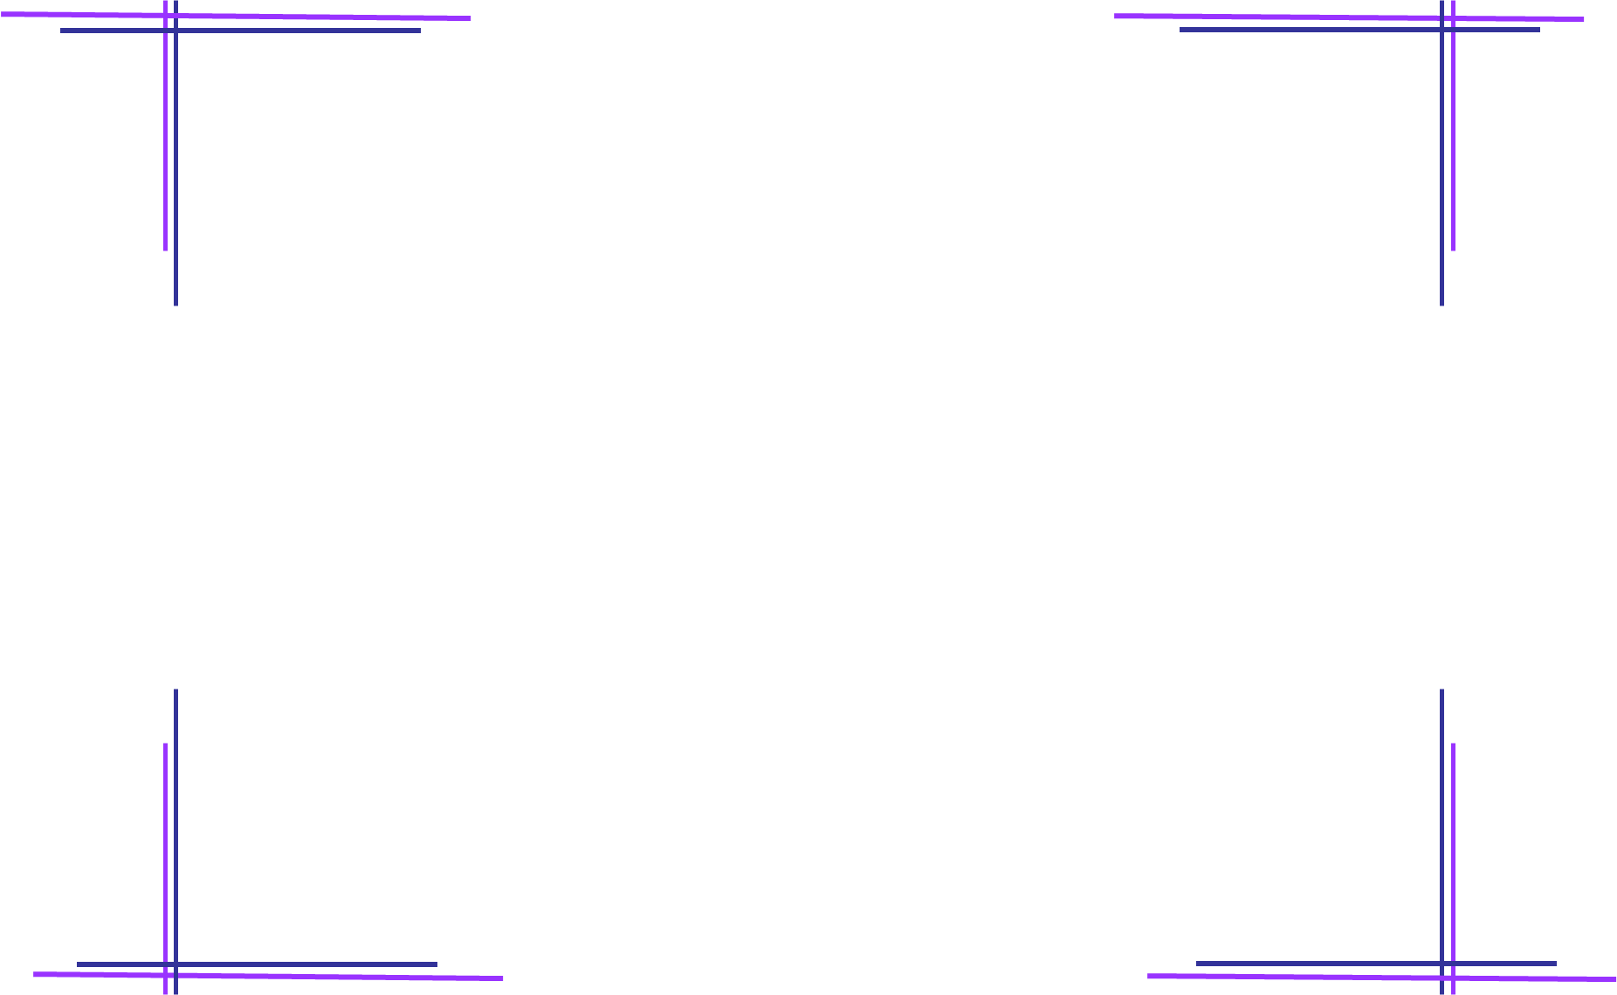
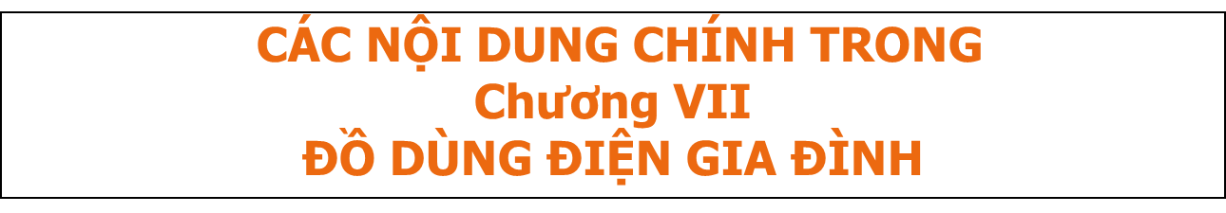
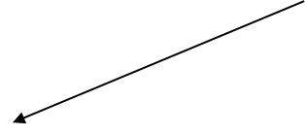
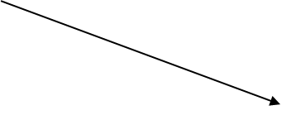
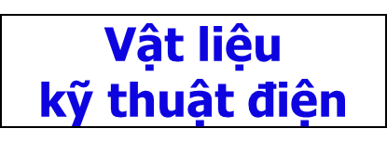
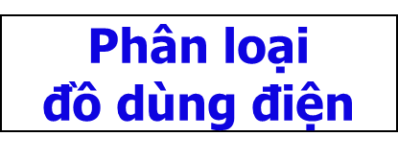
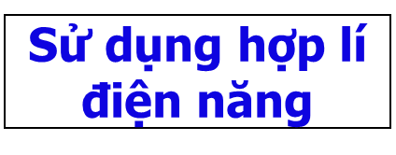
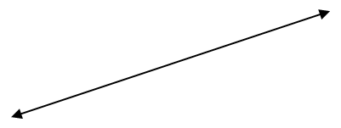
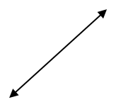
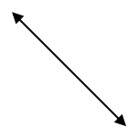
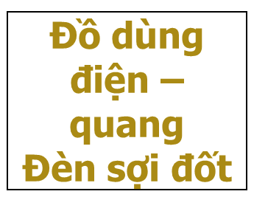
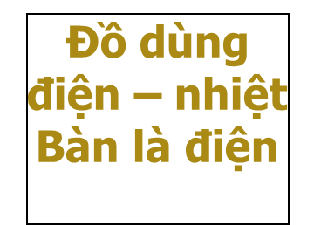
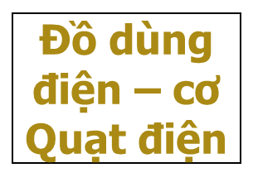
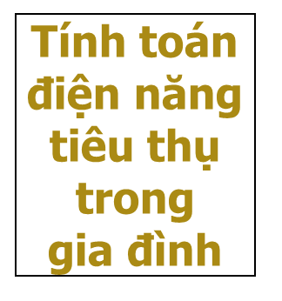


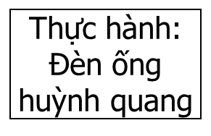
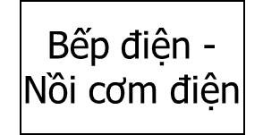
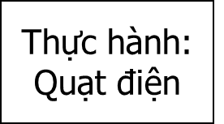
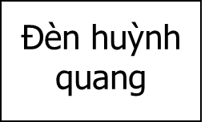

Slide 3
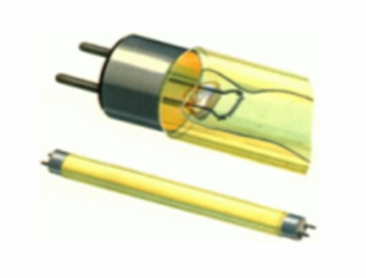
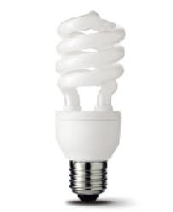
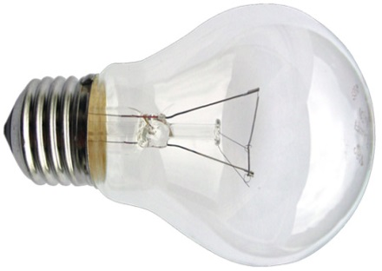
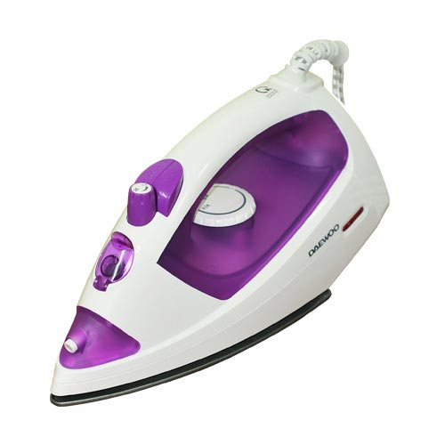
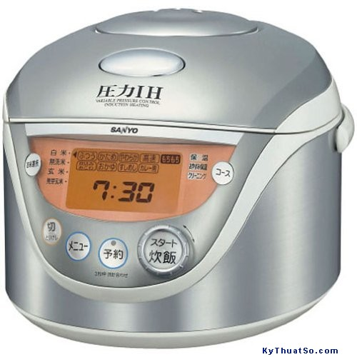
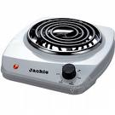

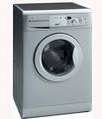
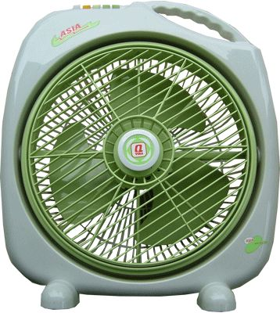
Một số đồ dùng điện trong gia đình

Slide 4
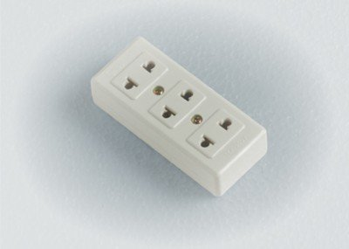
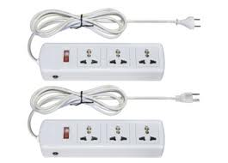
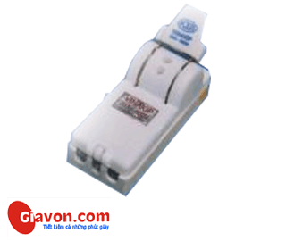
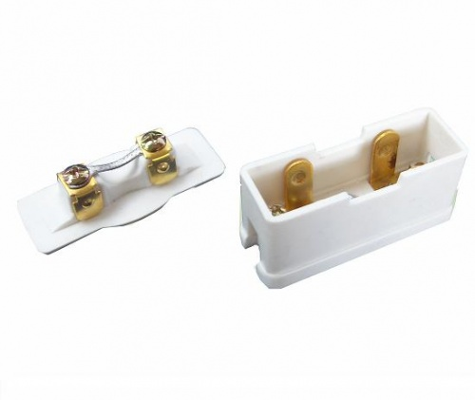
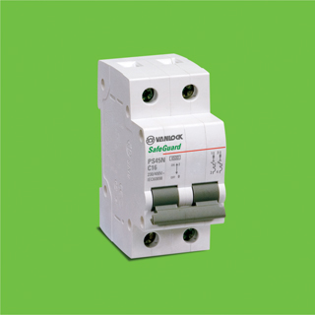
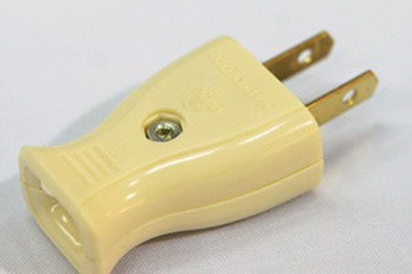
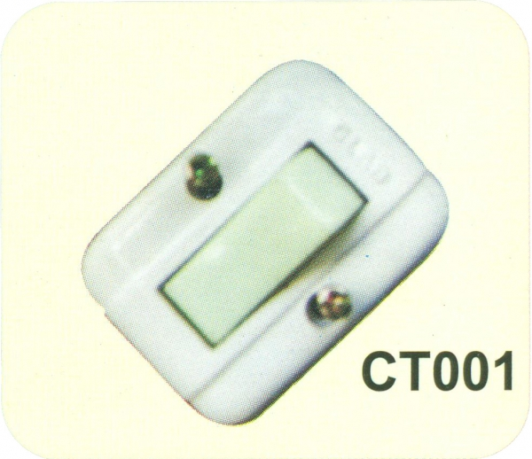
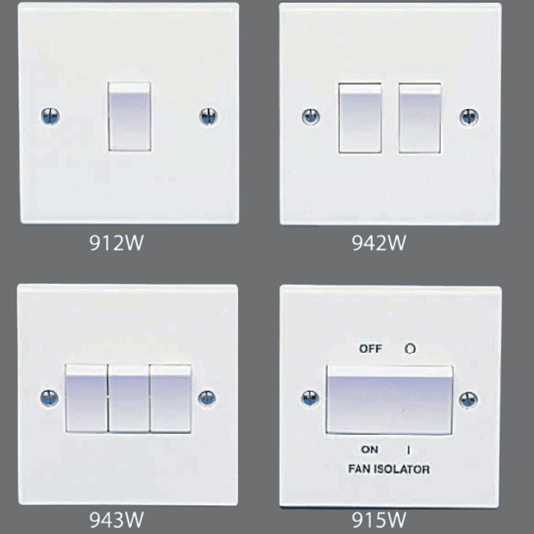
Một số thiết bị điện trong gia đình

Slide 5
Bài 36.
Vật liệu kĩ thuật điện

Slide 6
VẬT LIỆU KĨ THUẬT ĐIỆN
VẬT LIỆU DẪN ĐIỆN
VẬT LIỆU CÁCH ĐIỆN
VẬT LIỆU DẪN TỪ

Slide 7
Bảng điện trở suất của một số chất
1 số chất kim loại | Điện trở suất
Bạc | 1,6.10⁻⁸ Ωm
Đồng | 1,7.10⁻⁸ Ωm
Vônfram | 1,8.10⁻⁸ Ωm
Sắt | 12.10⁻⁸ Ωm
Thủy ngân | 96.10⁻⁸ Ωm
Nhôm | 2,8.10⁻⁸ Ωm

Slide 8
I. VẬT LIỆU DẪN ĐIỆN:
1. Khái niệm:
Vật liệu cho dòng điện chạy qua gọi là vật liệu dẫn điện.

Slide 9
2. Đặc tính:
Có điện trở suất nhỏ và dẫn điện tốt

Slide 10
3. Ứng dụng:
Chế tạo bộ phận dẫn điện của các thiết bị điện, đồ dùng điện.

Slide 11
VẬT LIỆU DẪN ĐIỆN
Chất khí: hơi thủy ngân
Chất lỏng: axit, bazơ, muối
Chất rắn: kim loại và hợp kim

Slide 12
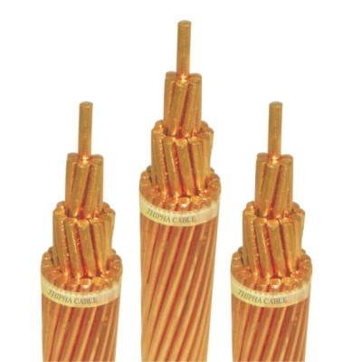
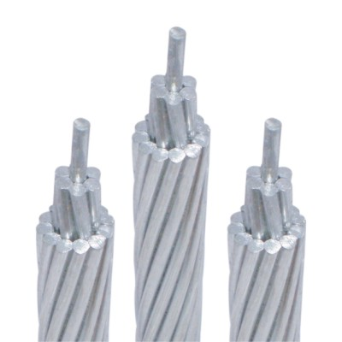
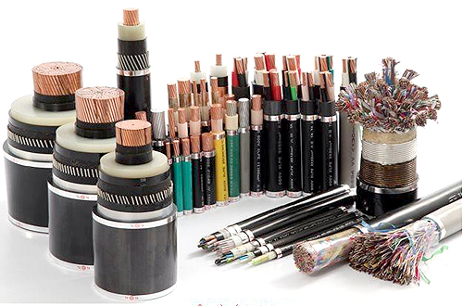
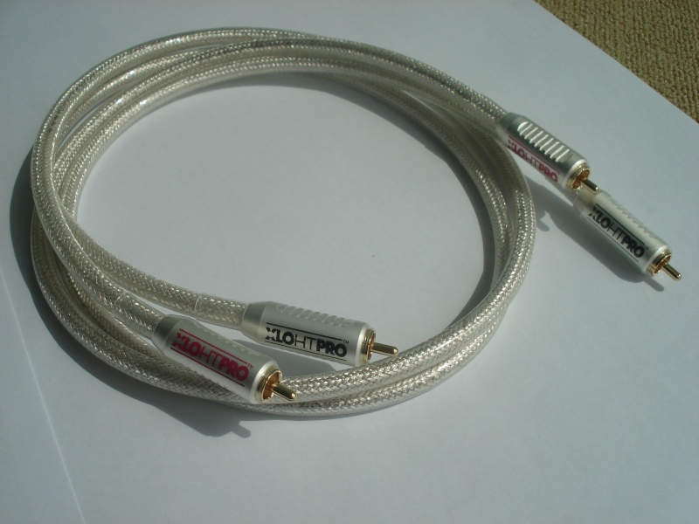
DÂY ĐỒNG
DÂY NHÔM
CÁC LOẠI DÂY ĐIỆN
DÂY BẠC THUẦN KHIẾT

Slide 13
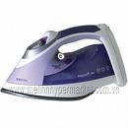
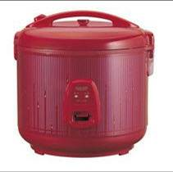
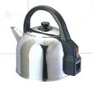
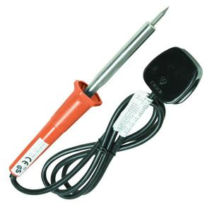

BÀN LÀ ĐIỆN
BẾP ĐIỆN
NỒI CƠM ĐIỆN
Pheroniken;
nicrom
SIÊU ĐIỆN
MỎ HÀN
BÌNH THỦY PHÂN

Slide 14
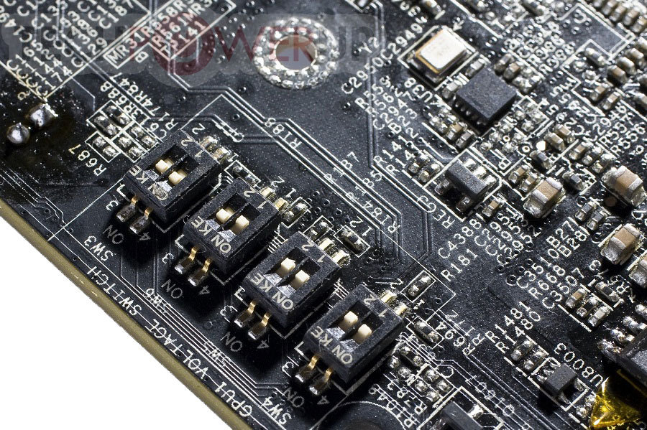
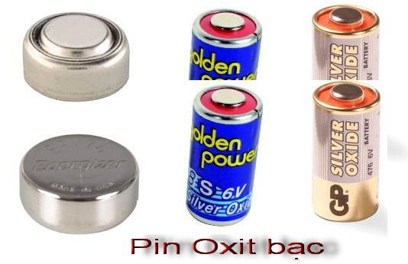
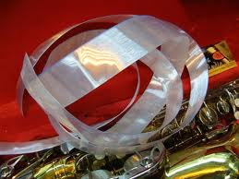
Pin oxit bạc
Vi mạch điện tử được tráng
bạc nguyên chất
Dây tín hiệu siêu cấp bằng bạc

Slide 15
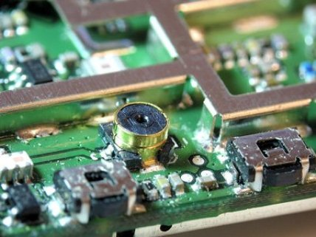
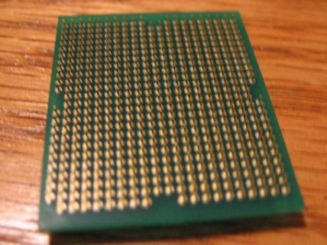
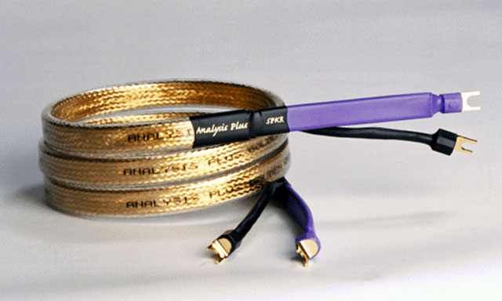
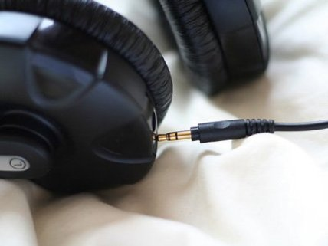
Vi mạch điện thoại di động
(Có 50mg vàng/ 1 đtdđ)
Vàng được dùng trong chíp bộ nhớ máy tính
Dây loa bằng vàng
Giắc nối tai nghe được mạ vàng

Slide 16
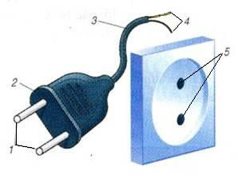
Trong 5 phần tử của phích cắm và ổ lấy điện, phần tử nào là phần tử dẫn điện?
Hình 36.1: Phích cắm và ổ lấy điện
1. Hai chốt phích cắm điện
1. Hai chốt phích cắm điện
2. Thân phích cắm điện
3. Vỏ dây điện
4. Hai lõi dây điện
4. Hai lõi dây điện
5. Hai lỗ lấy điện
5. Hai lỗ lấy điện

Slide 17
II. VẬT LIỆU CÁCH ĐIỆN
1. Khái niệm:
Vật liệu không cho dòng điện chạy qua gọi là vật liệu cách điện.

Slide 18
2. Đặc tính:
Có điện trở suất lớn và cách điện tốt

Slide 19
3. Ứng dụng:
Chế tạo bộ phận cách điện của các thiết bị điện, đồ dùng điện.

Slide 20
VẬT LIỆU CÁCH ĐIỆN
Chất khí: khí trơ, không khí
Chất lỏng: dầu biến thế
Chất rắn: nhựa, thủy tinh

Slide 21









THỦY TINH CÁCH ĐIỆN
SỨ CÁCH ĐIỆN
AMIANG CÁCH ĐIỆN
GIẤY CÁCH ĐIỆN
BĂNG DÍNH CÁCH ĐIỆN
GIẦY CAO SU CÁCH ĐIỆN
GỖ KHÔ

Slide 22
Theo em 5 phần tử sau đây phần tử nào cách điện?
1. Hai chốt phích cắm điện
2. Thân phích cắm điện
2. Thân phích cắm điện
3. Vỏ dây điện
3. Vỏ dây điện
4. Hai lõi dây điện
5. Hai lỗ lấy điện

Slide 23
Vỏ dây điện, thân phích cắm điện có chức năng gì?
Vỏ dây điện
Thân phích cắm điện
- Vỏ dây điện: Cách ly các phần tử mang điện với nhau và cách ly hai lõi dây điện với bên ngoài.
- Thân phích cắm điện: Cách ly hai chót phích cắm với nhau và cách ly các phần tử mang điện bên trong với môi trường bên ngoài.

Slide 24
III. VẬT LIỆU DẪN TỪ
1. Khái niệm:
Vật liệu có đường sức từ chạy qua gọi là vật liệu dẫn từ

Slide 25
2. Đặc tính:
Có tính dẫn từ tốt

Slide 26
3. Ứng dụng:
Chế tạo máy biến áp, máy phát điện, động cơ điện

Slide 27

Lõi của máy biến áp
Lõi của nam châm điện

Slide 28




Nam châm vĩnh cửu
Ferit trong biến áp xung
Anico
Ferit

Slide 29






Một số hình ảnh về cấu tạo m.b.a

Slide 30
Bài 36: VẬT LIỆU KĨ THUẬT ĐIỆN
Tên vật liệu | Đặc tính | Tên phần tử của thiết bị điện được chế tạo
Đồng
Nhựa ebonit
Pheroniken
Nhôm
Thép kĩ thuật điện
Cao su
Nicrom
Anico
Dẫn điện
Lõi dây điện, chốt phích cắm…
Cách điện
Đế cầu dao, tay cầm đồ dùng điện...
Dẫn điện
Dây điện trở trong bàn là, mỏ hàn…
Dẫn điện
Lõi dây dẫn điện…
Dẫn từ
Lõi của máy biến áp, máy phát điện…
Cách điện
Vỏ dây dẫn điện; găng tay, ủng cao su…
Dẫn điện
Dây điện trở trong nồi cơm điện, bếp điện
Dẫn từ
Nam châm vĩnh cửu….
Notes:
30

Slide 31
Sơ đồ tư duy
Khái niệm
Đặc tính
Khái niệm
Đặc tính
Công dụng
Vật liệu dẫn điện
Công dụng
Vật liệu dẫn từ
Một số vật liệu
Một số vật liệu
VẬT LIỆU
KĨ THUẬT ĐIỆN
Khái niệm
Vật liệu cách điện
Đặc tính
Công dụng
Một số vật liệu

Slide 32



HƯỚNG DẪN VỀ NHÀ
- Học bài và trả lời các câu hỏi 1; 2; 3 sgk
Nghiên cứu bài 38:
“Đồ dùng loại điện quang. Đèn sợi đốt ”
- Chuẩn bị một số mẫu vật: đèn đuôi ngạnh và đèn đuôi xoáy các loại.

